Slide 1
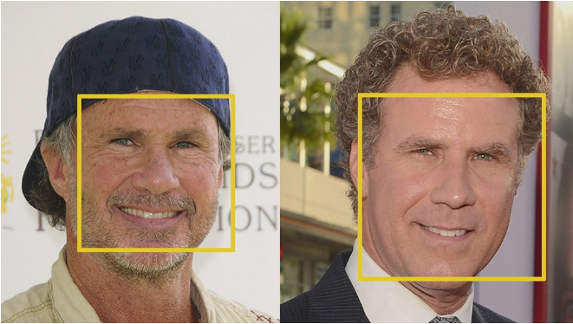
人脸识别
——15软件工程（Z）吴跟强

Slide 2
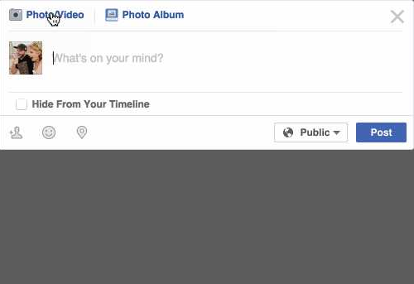
你们使用过facebook吗？

Slide 3
如果你使用过，你有没有发现 Facebook 的照片中可以识别出你朋友？ 之前，你需要手动点击你朋友的照片，输入他们的名字，然后加上标签。现在，只要你一上传照片，Facebook 就会神奇地标注出你的每一个朋友了
经了解，这种技术被称为人脸识别。你的朋友被标记了几次之后，Facebook 的算法就能够识别你朋友的脸。 这是一项非常惊人的黑科技——Facebook 的人脸识别准确率达到了 98％，几乎与人类做得一样好！
可能有人会问：什么是人脸识别呢？其实人脸识别，是基于人的脸部特征信息进行身份识别的一种生物识别技术。用摄像机或摄像头采集含有人脸的图像或视频流，并自动在图像中检测和跟踪人脸，进而对检测到的人脸进行脸部的一系列相关技术，通常也叫做人像识别、面部识别。

Slide 4
那现在我们进入正题
——如何进行人脸识别呢

Slide 5

让我们来了解一下现代人脸识别是如何工作的！ 但是，识别你的朋友这太容易了。 我们可以最大化扩展这项技术，来解决一个更具挑战性的问题——区分威尔·法瑞尔（Will Ferrell，著名演员）和查德·史密斯（Chad Smith，著名摇滚音乐家）！

Slide 6
我们来了解一下人脸识别是由哪些相关问题组成的：
1. 首先，找到一张图片中的所有人脸。
2.其次，对于每一张脸来说，无论光线明暗或面朝别处，它依旧能够识别出是同一个人的脸。
3. 第三，能够在每一张脸上找出可用于与他人区分的独特之处，比如说眼睛有多大，脸有多长等等。
4. 最后，将这张脸的特点与已知的所有人脸进行比较匹配，以确定这个人的姓名。
但是。。。

Slide 7
计算机还不具备这种高级泛化能力（至少现在还不行……），所以我们必须手把手一步一步教它们怎么做。
我们需要构建一个流水线（pipeline）来识别人脸，它可以把上一个步骤的结果发送给下一个步骤。换句话说，我们会将好几个机器学习算法连接到一起：
第一步：找出所有的面孔
我们流水线的第一步是人脸检测。显然，在我们区分人脸之前，我们必须要照片中找到他们才行！使用 2005 年发明的一种称为方向梯度直方图（Histogram of Oriented Gradients）的方法，简称 HOG。

Slide 8
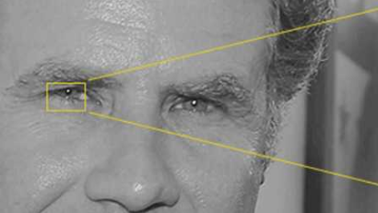
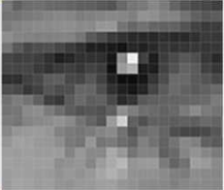
要在一张图片中找到脸，我们首先将图像转换为黑白，因为我们并不需要颜色数据来找到脸：
然后，我们将查看图片中的每一个像素。 对于单个像素，我们也要查看它周围的其他像素：

Slide 9
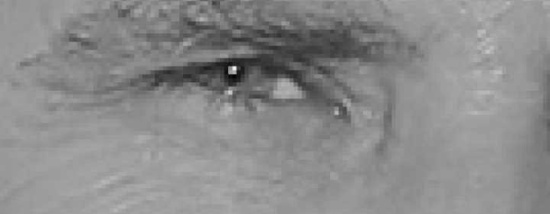
我们的目标是找出并比较当前像素与直接围绕它的像素的深度。 然后我们要画一个箭头来代表图像变暗的方向：
如果你对图片中的每一个像素重复这个过程，最终每个像素会被一个箭头取代。这些箭头被称为梯度（gradients），它们能显示出图像上从明亮到黑暗的流动过程：

Slide 10
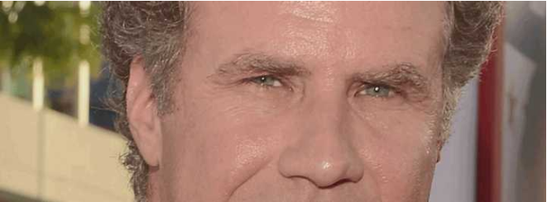
为了做到这一点，我们将图像分割成一些 16×16 像素的小方块。在每个小方块中，我们将计算出每个主方向上有多少个梯度（有多少指向上，指向右上，指向右等）。然后我们将用指向性最强那个方向的箭头来代替原来的那个小方块。
最终的结果是，我们把原始图像转换成了一个非常简单的表达形式，这种表达形式可以用一种简单的方式来捕获面部的基本结构：

Slide 11
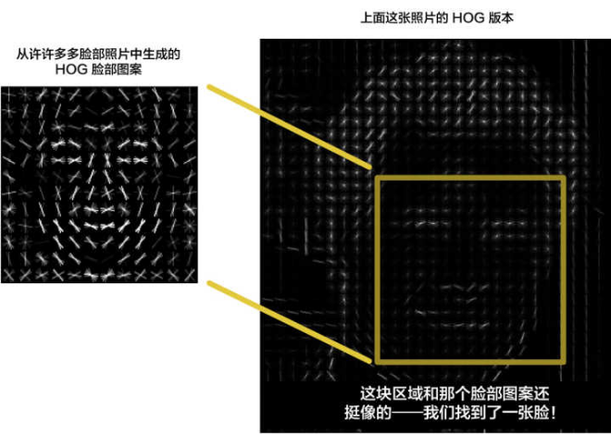
原始图像被表示成了 HOG 形式，以捕获图像的主要特征，无论图像明暗度如何。
为了在这个 HOG 图像中找到脸部，我们要所需要做的，就是找到我们的图像中，与已知的一些 HOG 图案中，看起来最相似的部分。这些 HOG 图案都是从其他面部训练数据中提取出来的：

Slide 12
第二步：脸部的不同姿势
哇，我们把图片中的脸部分离出来了。 但现在，我们要处理的问题就是，对于电脑来说，面朝不同方向的同一张脸，是不同的东西：
人类可以很轻松地识别出到两个图片都是威尔·法瑞尔，但电脑会认为这两张图片是两个完全不同的人。
为了解决这一点，我们将试图扭曲每个图片，使得眼睛和嘴唇总是在图像中的样本位置（sample place）。 这将使我们在接下来的步骤中，更容易比较脸部之间的不同。
为此，我们将使用一种称为面部特征点估计（face landmark estimation）的算法。 很多方法都可以做到这一点，但这次我们会使用由 瓦希德·卡奇米（Vahid Kazemi）和约瑟菲娜·沙利文（Josephine Sullivan）在 2014 年发明的方法。

Slide 13
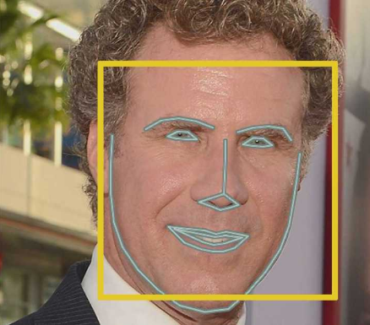
这一算法的基本思路是找到 68 个人脸上普遍存在的特定点（称为特征点， landmarks）——包括下巴的顶部、每只眼睛的外部轮廓、每条眉毛的内部轮廓等。接下来我们训练一个机器学习算法，让它能够在任何脸部找到这 68 个特定的点：
这是在测试图片上定位 68 个特征点的结果：

Slide 14
第三步：给脸部编码
现在我们要面临最核心的问题了——如何区分不同的人脸。这才是这件事的有趣之处！
最简单的人脸识别方法，就是直接把我们在第二步中发现的未知人脸，与我们已经标注了的人脸图片作比较。当我们发现未知的面孔与一个以前标注过的面孔看起来及其相似的时候，它肯定是同一个人。似乎这主意看起来不错，对吧？
实际上这种方法有一个巨大的问题。像 Facebook 这种拥有数十亿用户和数万亿张照片的网站，是不可能去循环比较每张先前标记的脸的，这浪费的时间太长了。他们需要在毫秒内识别人脸，而不是几个小时。
我们需要的方法是一种从每张人脸上提取一些基本的测量数值。然后，我们可以用同样的方式测量未知的面孔，并找到最接近测量数值的那张已知的脸。例如，我们可以测量每个耳朵的大小、眼睛之间的间距、鼻子的长度等。

Slide 15
测量人脸的最可靠的方法
好的，那么我们应该测量面部的哪些数值，来建立我们的已知脸部数据库呢？耳朵的大小？鼻子的长度？眼睛的颜色？还有什么？
事实证明，对于我们人类来说一些显而易见的测量值（比如眼睛颜色），对计算机来说没什么意义。研究人员发现，最准确的方法是让计算机自己找出它要收集的测量值。深度学习比人类更懂面部哪些部分的测量值比较重要。
所以，解决方案是训练一个深度卷积神经网络。但是，并不是让它去识别图片中的物体，这一次我们的训练是要让它为脸部生成 128 个测量值。
卷积神经网络（Convolutional Neural Network,CNN）是一种前馈神经网络，它的人工神经元可以响应一部分覆盖范围内的周围单元，对于大型图像处理有出色表现。[2] 它包括卷积层(convolutional layer)和池化层(pooling layer)。
卷积神经网络是近年发展起来，并引起广泛重视的一种高效识别方法。

Slide 16
每次训练要观察三个不同的脸部图像：
1. 加载一张已知的人的面部训练图像
2. 加载同一个人的另一张照片
3. 加载另外一个人的照片
然后，算法查看它自己为这三个图片生成的测量值。再然后，稍微调整神经网络，以确保第一张和第二张生成的测量值接近，而第二张和第三张生成的测量值略有不同。

Slide 17
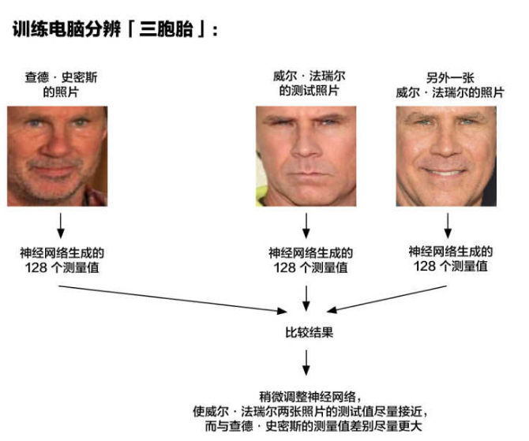

Slide 18
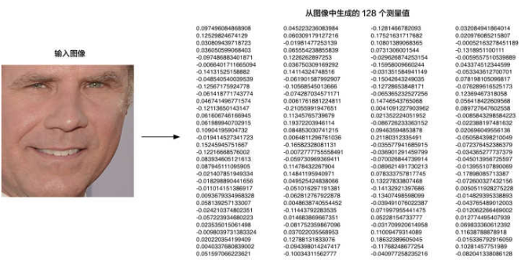
给我们的脸部图像编码
这个通过训练卷积神经网络来输出脸部嵌入的过程，需要大量的数据和强大的计算能力。
但一旦网络训练完成，即使它从来没有见过这些面孔，它也可以生成这张面孔的测量值！所以这种训练只需一次即可。
接下来需要做的，就是通过他们预训练的网络来处理我们的脸部图像，以获得 128 个测量值。这是我们测试图像的一些测量值：

Slide 19
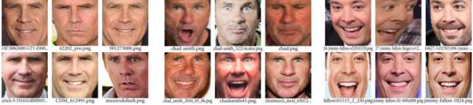
第四步：从编码中找出人的名字
最后这一步实际上是整个过程中最简单的一步。我们要做的就是找到数据库中，与我们的测试图像的测量值最接近的那个人。
我们需要做的是训练一个分类器，它可以从一个新的测试图像中获取测量结果，并找出最匹配的那个人。分类器运行一次只需要几毫秒，分类器的结果就是人的名字！
以下就是使用威尔·法瑞尔、查德·史密斯和吉米·法伦（Jimmy Falon）三人每人 20 张照片的嵌入的训练分类器：

Slide 20
让我们回顾一下我们的步骤：
1. 使用 HOG（方向梯度直方图） 算法给图片编码，以创建图片的简化版本。使用这个简化的图像，找到其中看起来最像通用 HOG 面部编码的部分。
2. 通过找到脸上的主要特征点，找出脸部的姿势。一旦我们找到这些特征点，就利用它们把图像扭曲，使眼睛和嘴巴居中。
3. 把上一步得到的面部图像放入神经网络中，神经网络知道如何找到 128 个特征测量值。保存这 128 个测量值。
4. 看看我们过去已经测量过的所有脸部，找出哪个人的测量值和我们要测量的面部最接近。这就是你要找的人！

Slide 21

谢谢聆听！

